Slide 1
Государственное бюджетное общеобразовательное учреждение прогимназия №698 Московского района Санкт-Петербурга «Пансион» Государственное бюджетное общеобразовательное учреждения детский сад № 17 Московского района Санкт-Петербург
Школа для заботливых родителей
«Конструирование как средство
развития речи у детей старшего дошкольного возраста»
Учитель-логопед
высшей категории: Кучук Е.В.
Учитель-логопед
первой категории:Фролова С.А.

Slide 2
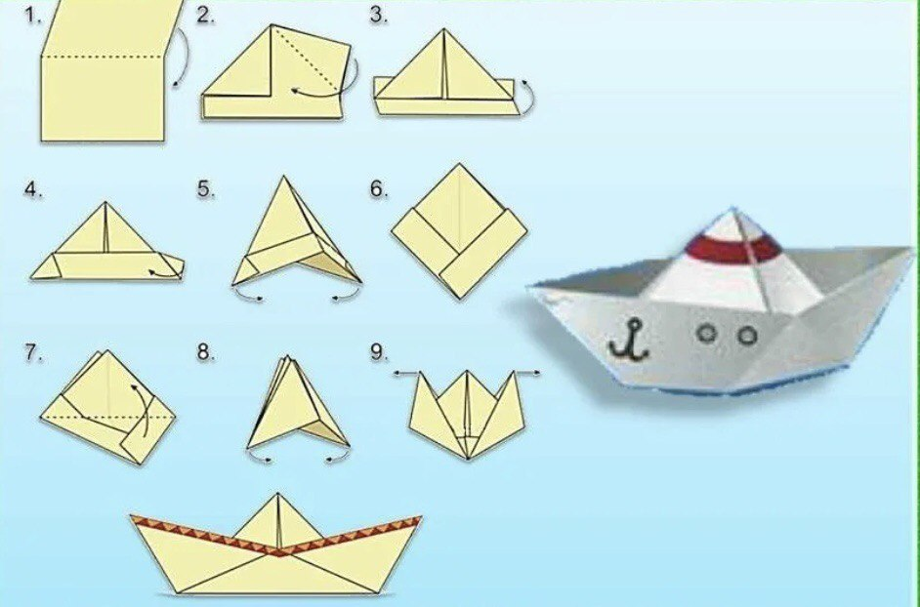
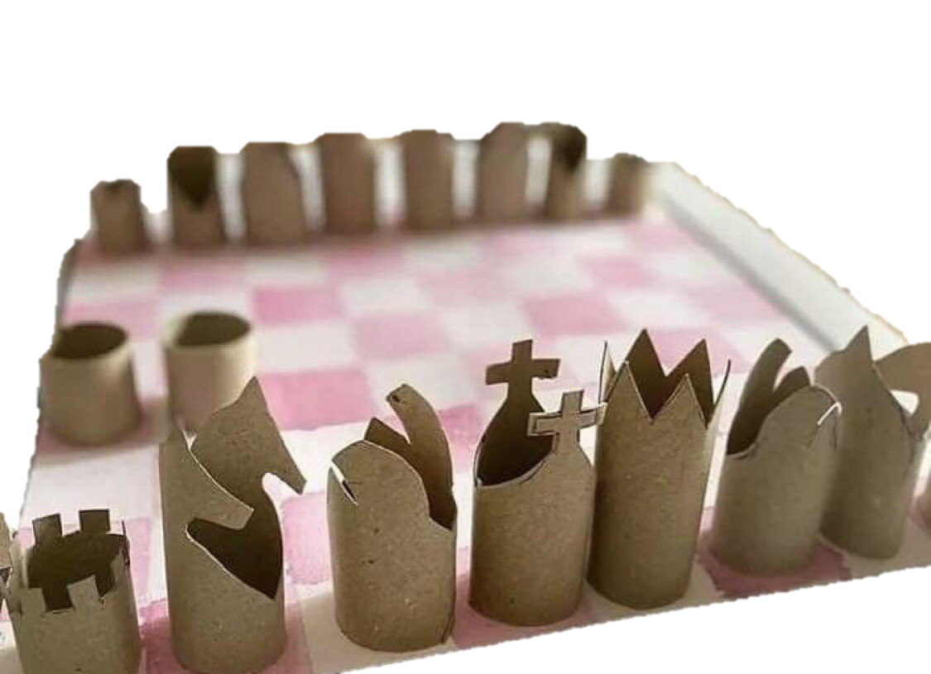
«Конструируя, ребёнок действует, как зодчий, возводящий здание собственного интеллекта» Жан Пиаже
Основными видами деятельности в дошкольном возрасте является игровая и конструктивная деятельности.
КОНСТРУИРОВАНИЕ - продуктивный вид деятельности, поскольку основная его цель - получение определенного продукта. Под детским конструированием подразумевается создание разных конструкций и моделей из строительного материала, деталей конструктора, изготовление поделок из бумаги, картона, различного природного и бросового материала. Конструирование поможет Вам с успехом использовать игры с ребёнком для постановки и реализации многих обучающих задач, оно носит коррекционную направленность, способствует развитию не только мелкой моторики и планирующей функции речи, но и развитию речевой активности особенно для развития его речи.

Slide 3
Критерии речевой готовности к школьному обучению:
﻿Сформированность звуковой стороны речи
﻿Сформированность фонематических процессов
﻿Сформированность слоговой структуры слова
﻿Достаточный словарный запас
﻿Умение пользоваться разными способами словообразования
﻿Сформированность грамматического строя речи
﻿Владение связной речью
﻿Речевая коммуникация
﻿Сформированность мелкой моторики

Slide 4
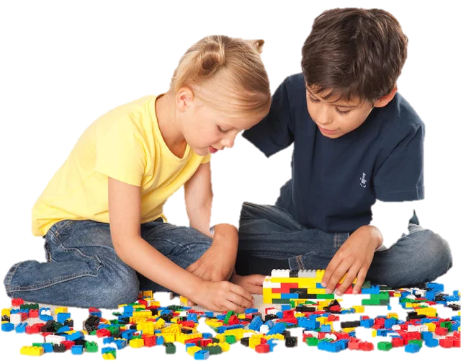
Лего-технологии-это инновационный конструктивно-игровой прием используемый для развития речи.
Применение Лего-конструктора позитивно отражается на качестве процесса обучения, так как способствует:
закреплению (автоматизацию) звуков в ходе игры;
развитию словаря;
формированию/развитию грамматической составляющей;
развитию связной речи;
овладению звуко-буквенным анализом и слого-звуковым составом слов;
знакомству с графическим образом букв при обучении граммоте;
формированию пространственной ориентации, схема собственного тела (профилактика нарушения письма;
тренировки тонких и дифференцированных движений пальцев и кистей рук (оказывает стимулирующее влияние на развитие речедвигательных зон коры головного мозга).
Поиграем вместе!

Slide 5
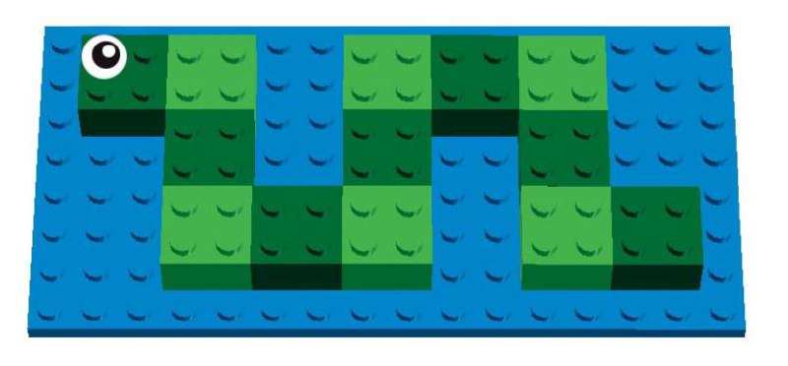
ЗВУКОПРОИЗНОШЕНИЕ
«Крестики-нолики»
«Змейка»
«Один-много»

Slide 6
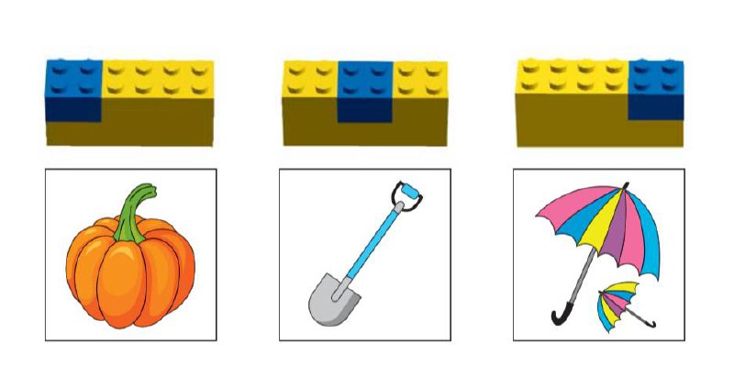
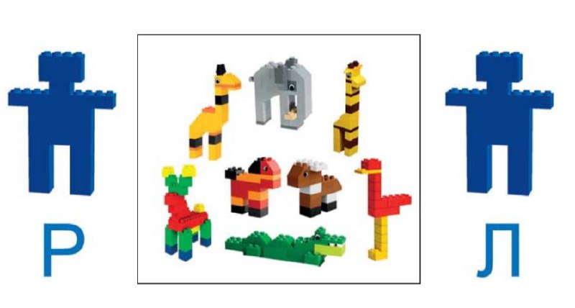
ФОНЕТИКА
«Выбери свою схему»
«Звуковые дорожки»
«Звуковой зоопарк»

Slide 7
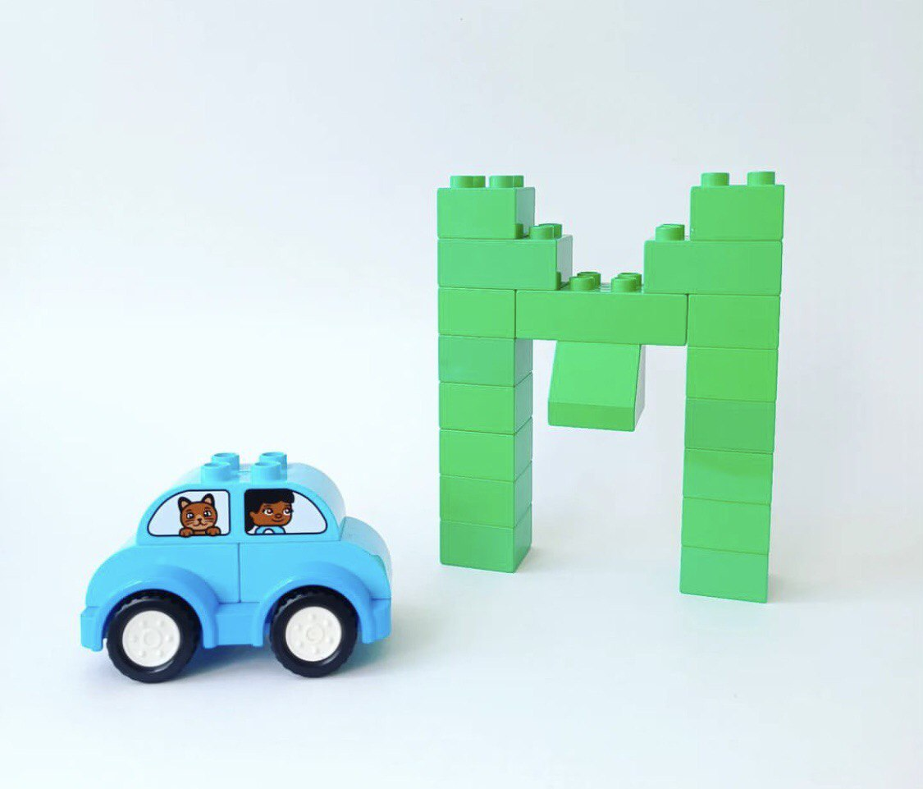
ГРАМОТА
«Собери букву». Выложи слово из букв.

Slide 8
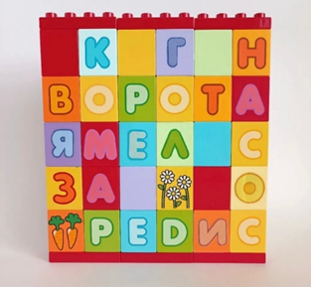
«Что везут в грузовике?»
«Ребус»
«Сколько слов вы здесь найдёте?» Слова могут прятаться внутри другого слова.

Slide 9
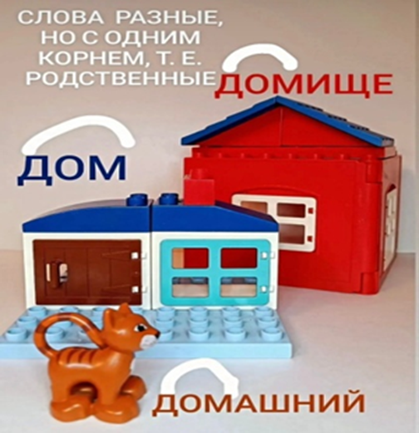
«Где сейчас белка?»
«Грамматические
конструкции»
«Кто за кем?»

Slide 10
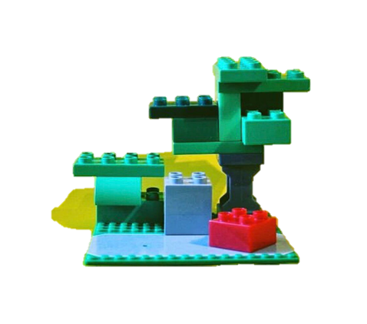
СВЯЗНАЯ РЕЧЬ
«Придумай историю»
«Расскажи сказку»
«Отгадай сказку». Дети с двух лет используют в играх предметы-заменители. Палочка может быть: ложкой, карандашом, губной помадой.
Красная шапочка

Slide 11
В заключении можно сказать, что конструирование является практически незаменимой игрой для любого ребёнка. Оно развивает не только логику, воображение, усидчивость, самостоятельность, но и сенсомоторную сферу ( взаимокоординация ощущения и восприятия с двигательной активностью ), которая является неотъемлемой частью развития всех компонентов речи ( фонетика, лексика, грамматический строй речи, связная речь ). Вероятно, нет идеальных игрушек, но конструкторы, сочетая в себе красоту, безопасность, прочность и бесконечную вариативность, фантазию, коммуникативные качества (умение общаться в игре). Развивают творческие способности ребенка, приближаются к идеалу.

Slide 12
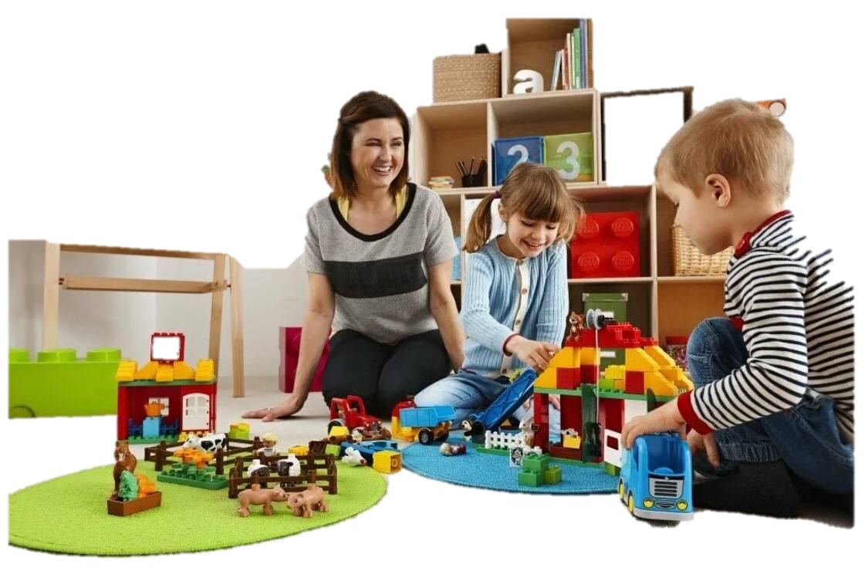
Играйте вместе с детьми.
Благодарим за внимание!

